Slide 1
«День Победы!»
Презентация
по математическому развитию
для детей раннего возраста 2-3 лет
Подготовила:
Воспитатель
Хуснутдинова Е.Ю.

Slide 2
Прочитайте ребенку стихотворение
«День Победы»
Майский праздник –
День Победы
Отмечает вся страна.
Надевают наши деды
Боевые ордена.
Их с утра зовет дорога
На торжественный парад.
И задумчиво с порога
Вслед им бабушки глядят!

Slide 3
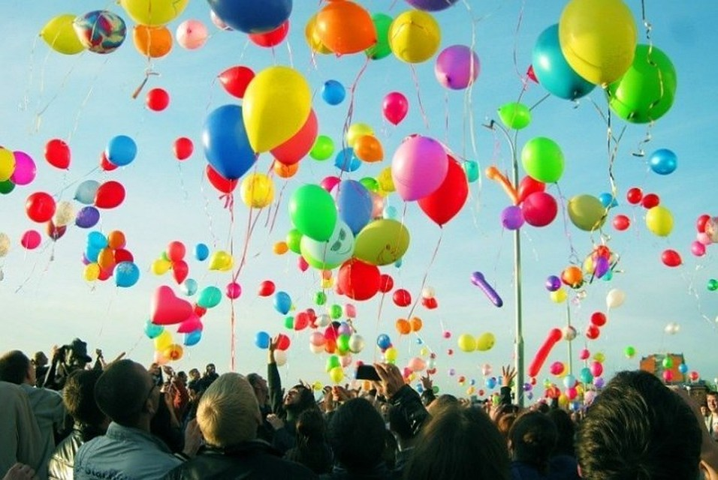
Что такое День Победы? Это утренний парад. Едут танки и ракеты, марширует строй солдат. Рассмотрите картинку, попросите ребенка назвать цвета воздушных шаров (синий, красный, желтый, зеленый)

Slide 4
Спросите у ребенка сколько изображено танков (один), сколько самолетов (много)

Slide 5
Физкультминутка
Как солдаты на параде, Мы шагаем ряд за рядом, Левой -раз , правой -раз , Посмотрите все на нас. Мы захлопали в ладошки - Дружно, веселей. Застучали наши ножки - Громче и быстрей! По коленочкам ударим - Тише, тише, тише! Ручки, ручки поднимаем - Выше, выше, выше. Завертелись наши ручки , Снова опустились. Мы на месте покружились и остановились.

Slide 6
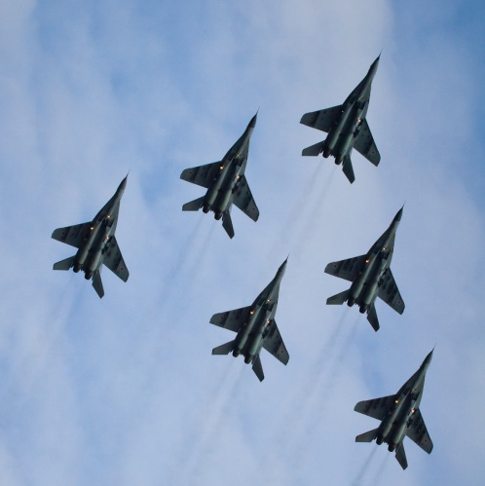
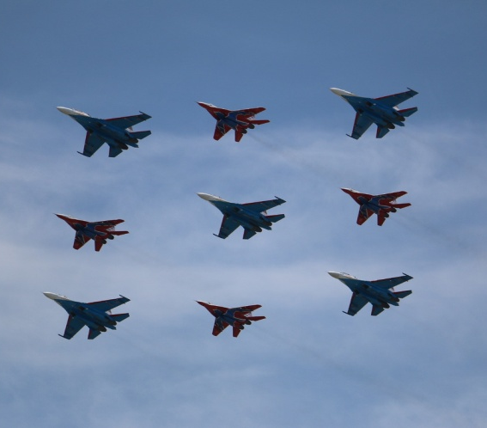
Рассмотрите картинки, помогите ребенку найти на картинках геометрические фигуры: круг, прямоугольник, квадрат, треугольник

Slide 7
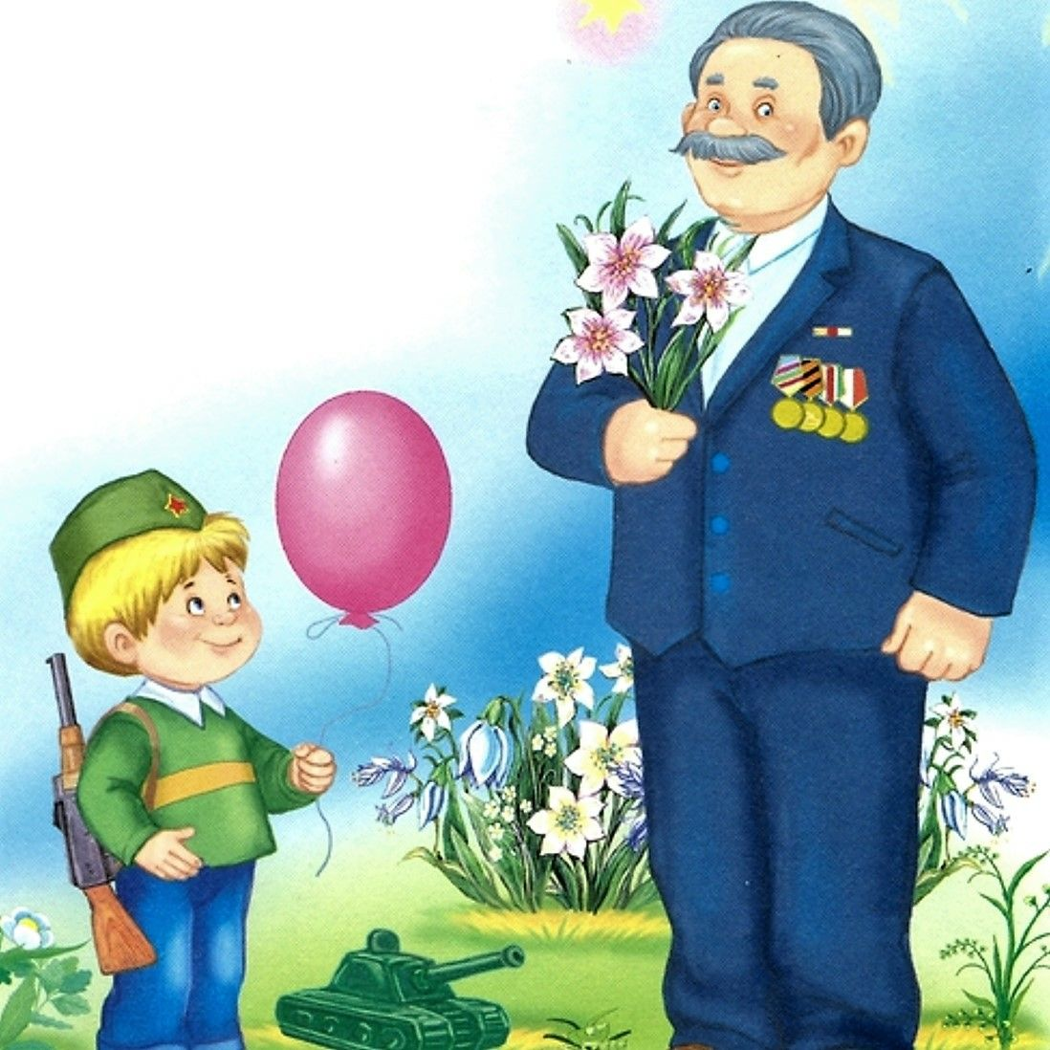
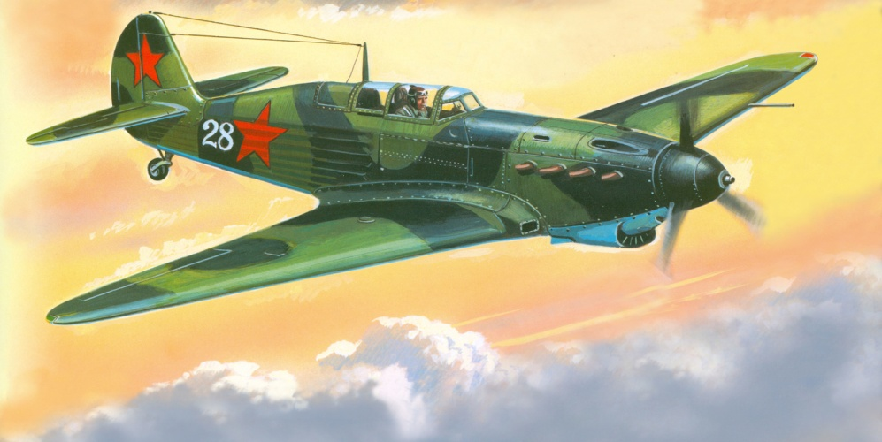
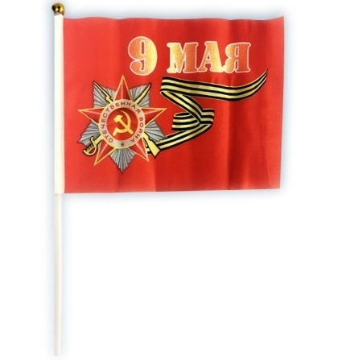
Повторите с ребенком понятия: «низкий», «высокий»; «большой», «маленький»
низкий высокий
большой
маленький

Slide 8
Молодец!

